Slide 1
第四单元 ——《改造我们的学习》
语文教研组
日期：2023年3月6日
主讲人：赵云青

Slide 2
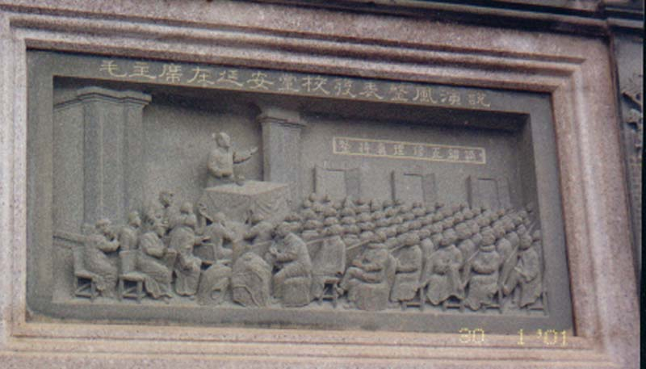
教学设计
《改造我们的学习》
毛泽东

Slide 3
预习作业《改造我们的学习》
1、阅读“泛读导引”一文，了解毛泽东文章概况。
2、查找资料，了解本文的写作背景。
3、完成下列各题（写在预习本上）
（1）议论文三要素是（ ）（ ）（ ）；论据有（ ）（ ）两种；论证的基础类型有（ ）、（ ）；论证的基本结构层次包括（ ）（ ）（ ）。
论点
论据
论证
事实论证
理论论证
摆事实
讲道理
总
分
总
（2）写出拼音：谬种、臆造、前仆后继、有的放矢、哗众取宠、陈词滥调
（3）解释：前仆后继、生吞活剥、有的放矢、哗众取宠、谬种流传
（4）理清本文的写作思路和文章结构。

Slide 4
毛泽东影响中国最为深远的十句话：
1、最具真理性的：枪杆子里面出政权！
2、最鼓舞人心的：星星之火，可以燎原。
3、最大气的：一切反动派都是纸老虎！
4、最谦虚的：万里长征才走完了第一步！
5、最震憾的：中国人民从此站起来了！
6、最威严的：人不犯我，我不犯人。
7、最自豪的：数风流人物，还看今朝。
8、最无奈的：天要下雨，娘要嫁人，由他去吧！
9、最有志气的：自己动手，丰衣足食！
10、最豪迈的：与天斗，其乐无穷；与地斗，其乐无穷；与人斗，其乐无穷。

Slide 5
不到长城非好汉。
没有调查就没有发言权。
哪里有压迫,哪里就有反抗。
前途是光明的，道路是曲折的。
世界是你们的，也是我们的，但是归根结底是你们的。你们青年人朝气蓬勃，正在兴旺时期，好像早晨八九点钟的太阳，希望寄托在你们身上。
三十年前您是我的老师，三十年后的今天，您仍然是我的老师。
谦虚使人进步，骄傲使人落后 。
一个人做点好事并不难，难的是一辈子做好事，不做坏事。
学习的敌人是自己的满足。
发展体育运动，增强人民体质。
我们熟悉的毛泽东名言

Slide 6
这些生动的格言早已在中国人民的心中生根发芽。为什么毛泽东的语言到今天还具有勃勃生机呢？他的富有鼓动性、激励性、逻辑性、精辟性、幽默感的语言从哪儿来？
第一，要向人民群众学习语言。
第二，要从外国语言中吸收我们所需要的成分。
第三，我们还要学习古人语言中有生命的东西。
吸收群众语言而不失却其典雅高致，吸收古典营养却又戒绝文言痕迹和旧书卷书，吸收优秀外国语言却又不流于繁冗拖沓。

Slide 7
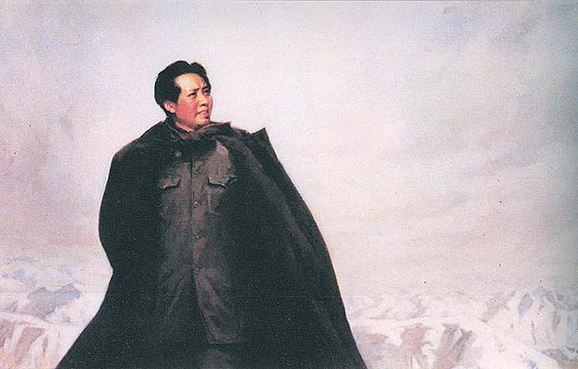
学习目标
改
造
我
们
的
学
习
1、积累文中成语；
2、掌握筛选信息的能力,理清思路，把握文章论证结构；
3、学习本文严密而生动 形象的语言。

Slide 8
背景介绍
中国共产党在历史上曾发生过几次左、右倾的错误，直至遵义会议确立了毛泽东同志在党中央的领导地位后才使错误得以纠正。但当时处于战争条件下，形势发展很快，还来不及对各种错误的思想根源进行彻底清算，抗日战争爆发后，大量增加的新党员中不少人的思想也需要一个转变提高的过程。为了纯洁党的作风，清算左、右倾机会主义的思想影响，提高党的战斗力，中国共产党于1941年开展了著名的延安整风运动，对全党和全体干部进行了一次深刻的马列主义教育。

Slide 9
《整顿党的作风》
《反对党八股》
《改造我们的学习》
“反对主观主义以整顿学风，反对宗派主义以整顿党风，反对党八股以整顿文风，这就是我们的任务。”
——毛泽东

Slide 10
积累字词
肤浅 谬种 臆造 前仆后继 生吞活剥
谆谆告诫 有的放矢 哗众取宠 陈词滥调
前仆后继:
生吞活剥:
有的放矢:
哗众取宠:
谬种流传:
华而不实:
仆：倒下。形容英勇奋斗，不怕牺牲。
比喻生硬地接受或机械地搬用（别人的）。
对准靶子射箭，比喻言论、行动目标准确。
用浮夸的言辞博取群众的喜欢。
指荒谬错误的言论等广泛传播下去。
只开花不结果。比喻外表好看，内容空虚。

Slide 11
文题是“改造我们的学习”，它包含几个信息？
“我们”，指的是全党的同志，特别是党员干部；
“学习”，指的是对马列主义的学习，特别强调的是学习方法和学习制度。
“改造”，是“改（变）”和“造（创造）”的结合，有“改变旧的，建立新的，使适应新的形势和需要”之意。

Slide 12
用首尾跳读法迅速找出课文中显示全文结构脉络和内容要点的最重要的几个句子。

Slide 13
我主张将我们全党的学习方法和学习制度改造一下。其理由如次
中国共产党的二十年，就是……二十年
但是我们还是有缺点的，而且还有很大的缺点
为了反复地说明这个意思，我想将两种互相对立的态度对照地讲一下
依据上述意见，我有下列提议
在如此生动丰富的……环境中，我们在学习问题上的这一改造，我相信一定会有好的结果

Slide 14
这篇课文中，作者的逻辑思路大体上可以用上面几个句子里的三个词来概括：
“主张”——“理由”——“提议”
根据这些脉络，用三个词来概括作者的逻辑思路：
主张——理由——提议

Slide 15
中心论点
引论：提出改造学习的主张；
本论：阐述改造学习的具体理由；
（文中的一二三部分）
结论：提出关于改造学风的 “提议”。
（文中的第四部分）

Slide 16
引论———— 本论 ———结论
（提出问题）（分析问题）（解决问题）

Slide 17
复 习
论点 论据 论证
议论文三要素是_____、_____、_____；
论据有 _______、_______两种；
论证的方式有______、______；
论证的基本结构层次包括__ 、 __ 、 __ ；
论证的方法有____________。
事实论据 理论论据
立论 驳论
引论 本论 结论
归纳法、例证法、演绎法、
类比法、对比法

Slide 18
思考：给文章四个部分各列一标题。
提示：内容能涵盖本部分
简练、明确、贴近课文
尽量摘引原词原句
第一部分：进步和成绩。
第二部分：存在的缺点。 第三部分：两种对立的态度。
第四部分：具体建议。

Slide 19
引论
主张
中心论点
正面：回顾发展的历史（一）阐明改造的重要
反面：分析存在的缺点
（二）强调改造的必要
本论
理由
对比：提示斗争的实质
（三）突出改造的迫切
结论
提议

Slide 20
本文的语言通俗、具体、明确，多使用口语、群众习见的俗语来说明问题；有时为了表达的需要，又夹杂着一些成语甚至文言词语，使文章显得生动、活泼。请找出这些语段。

Slide 21
语言特色
☆语言的准确性
用词恰当
☆语言的鲜明性
善于进行正反对比
☆语言的生动性

Slide 22
⑴善用口语，多用成语：
如用“闭塞眼睛捉麻雀”“瞎子摸鱼”来形容主观主义者不注重调查研究；用“言必称希腊”“对于自己的祖宗，则对不住，忘记了”这样的口语说明主观主义者不注重研究历史；用“粗枝大叶、夸夸其谈、生吞活剥、一知半解”来形容主观主义者不细心调查，空谈理论，无知教条。

Slide 23
⑵整散交错，长短结合：
“无实事求是之意，有哗众取宠之心。华而不实，脆而不坚。自以为是，老子天下第一，‘钦差大臣’满天飞。……这种作风，拿了律己，则害了自己；拿了教人，则害了别人；拿了指导革命，则害了革命。总之，……是共产党的大敌，是工人阶级的大敌，是人民的大敌，是民族的大敌，是党性不纯的一种表现。”在这段文字里整句和散句交错结合，短句和长句混合使用，增添了语言的色彩，增强了语文的表现力。

Slide 24
⑶多用修辞，生动表达：
比喻 “留声机”比喻留学生一切照搬外国；用“瞎子摸鱼”比喻主观主义者不了解实际，乱发号施令。 借代 “言必称希腊”指有些研究革命理论的人生搬硬套外来的东西。
对偶、引用、比喻、双关、比拟 明人解缙的对联——“墙上芦苇，头重脚轻根底浅；山间竹笋，嘴尖皮厚腹中空。”作者用这副对联给三种人画像，十分恰当，同时给人们以更广阔的想象的空间。

Slide 25
⑷活用文言，古为今用：
如“华而不实、脆而不坚”“为之一新”等，言简意赅富于表现力。

Slide 26
思考：作者主要运用了哪些论证方法？
第一部分在提出论点之后；第二部分在论证“还有很大缺点”时；在后面接着论证主观主义学风使“理论和实际分离”时，
例证法
引证法
引用革命导师的论断来加以证明
第三部分运用了典型的对比论证方法
对比论证

Slide 27
我主张将我们全党的学习方法和学习制度改造一下。其理由如次
中国共产党的二十年，就是……二十年
但是我们还是有缺点的，而且还有很大的缺点
为了反复地说明这个意思，我想将两种互相对立的态度对照地讲一下
依据上述意见，我有下列提议
在如此生动丰富的……环境中，我们在学习问题上的这一改造，我相信一定会有好的结果

Slide 28
课后作业：
练习与思考1-4小题

